Slide 1
Sistema Único de Passagem
Lucas Campista
Ágape Spagnol
Jack Johnson
Matheus Aguiar

Slide 2
Pontos Chave do MINI-Mundo
O usuário deverá obrigatoriamente ter um cadastro no sistema;
Um usuário pode ser uma empresa ou uma pessoa física;
No ato do cadastro, o usuário deverá também cadastrar seu rosto para reconhecimento facial;
Um usuário possuirá um cartão e/ou uma chave NFC instalado no celular;
Um usuário pode ter diferentes tipos de cartão, mas um cartão pertencerá a apenas um usuário;
Acerca da recarga do cartão, poderá ser feita através de boletos bancários, descontos automáticos em contas bancárias, pagamento de cartões de crédito ou pagar fisicamente em um local dedicado ao fim;
O sistema terá diversas empresa de ônibus cadastradas. Todas as empresas terão suporte para o uso da chave NFC, porém nem todas utilizarão o cartão de passagem. Empresas também poderão se cadastrar como usuários;
Cada pessoa pode estar associado a várias modalidades, podendo ser: Idoso, Estudante, Estudante Gratuito e Cartão de Empresa (isso para empresas que utilizam cartão de passagem, como a GVbus.). Empresas como Águia Branca utilizam apenas o NFC como passe;

Slide 3
Perguntas
1 - Por que o uso do sistema facilitaria a vida das pessoas?
2 - No sistema proposto, usuário precisa se deslocar para recarregar seus créditos ?
3- O Usuário é apenas Pessoa Física?

Slide 4
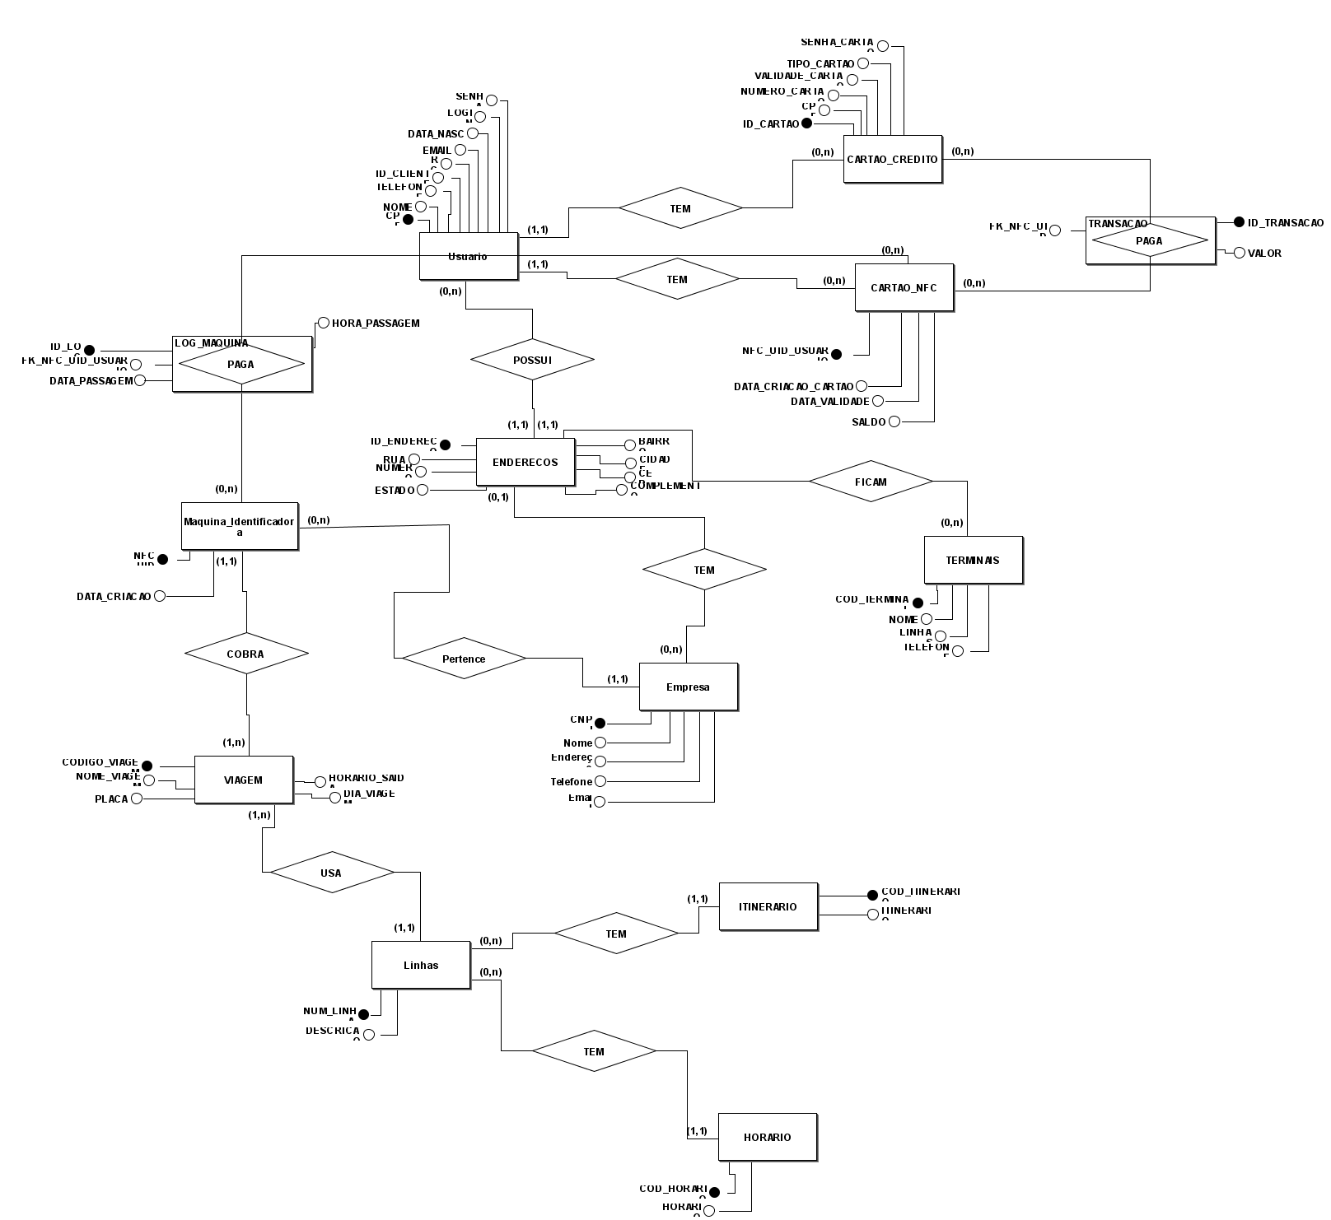
Modelo Conceitual

Slide 5
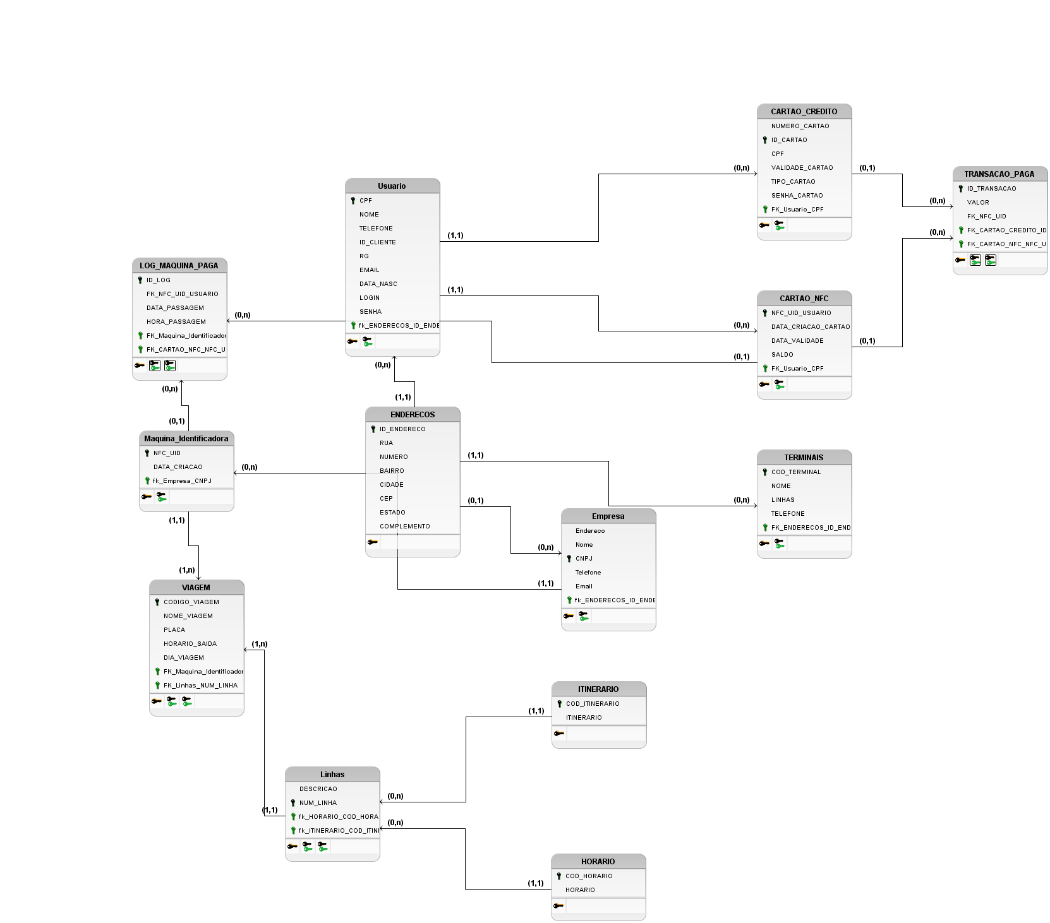
Modelo Lógico

Slide 6
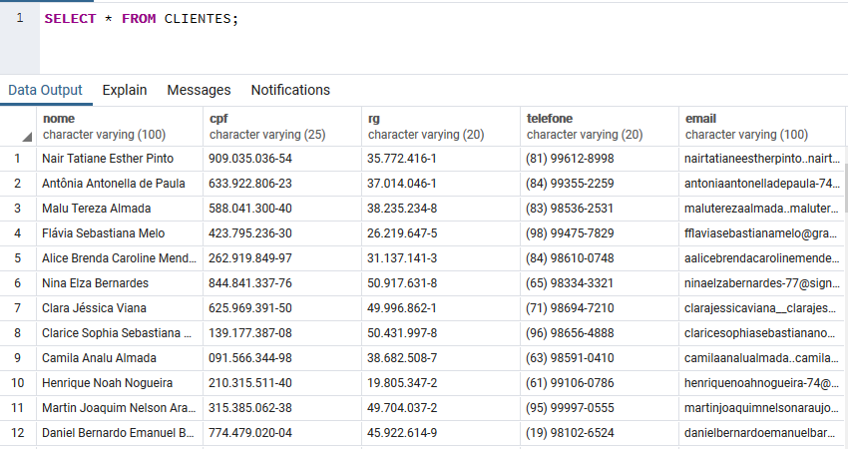
Principais Tabelas

Slide 7
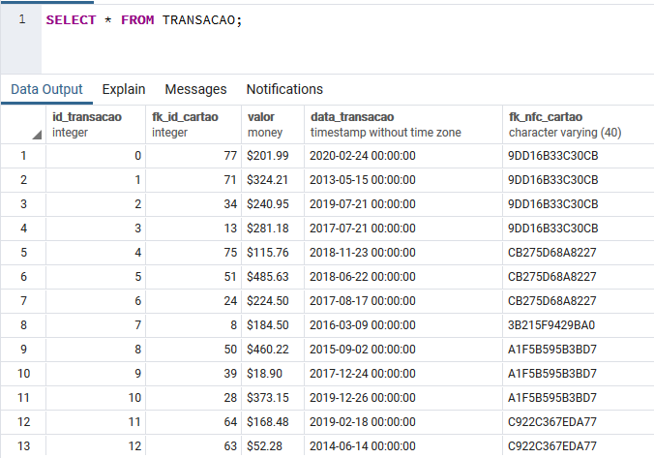

Slide 8
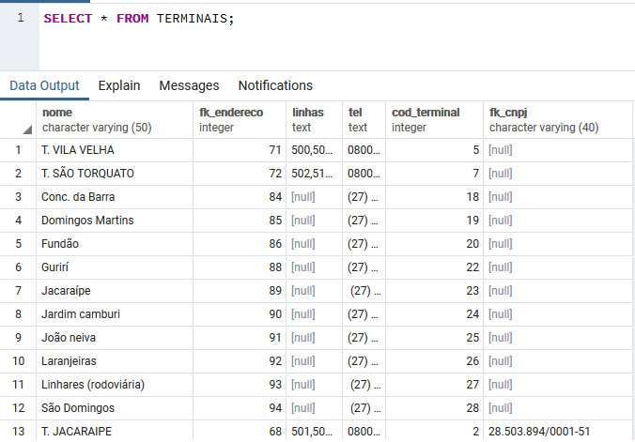

Slide 9
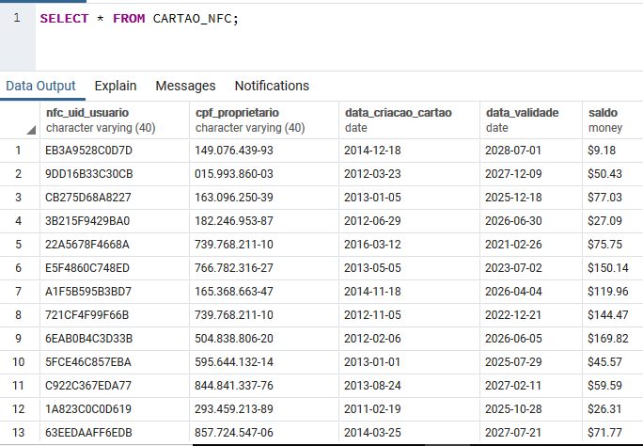

Slide 10
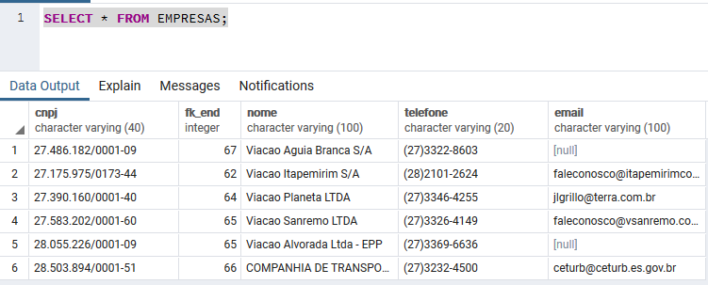

Slide 11
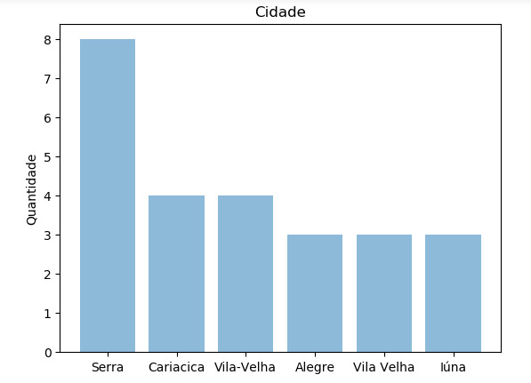
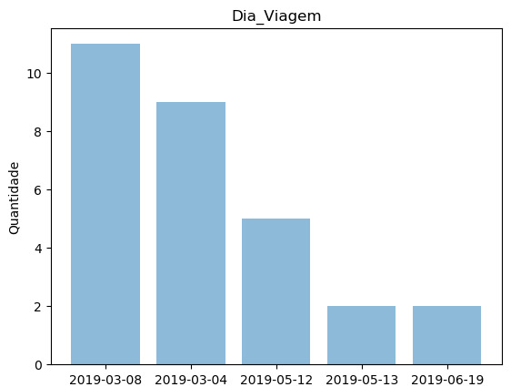
Relatórios e Gráficos

Slide 12
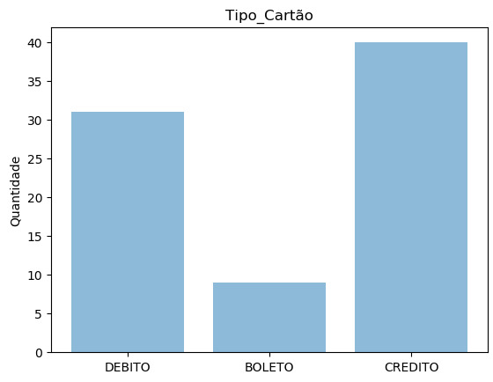

Slide 13
Dificuldades Encontradas
Tamanho dos arquivos disponibilizados pelo GVBUS
Dados das empresas muito bagunçados, gerando dificuldades para inserir no banco

